Slide 1
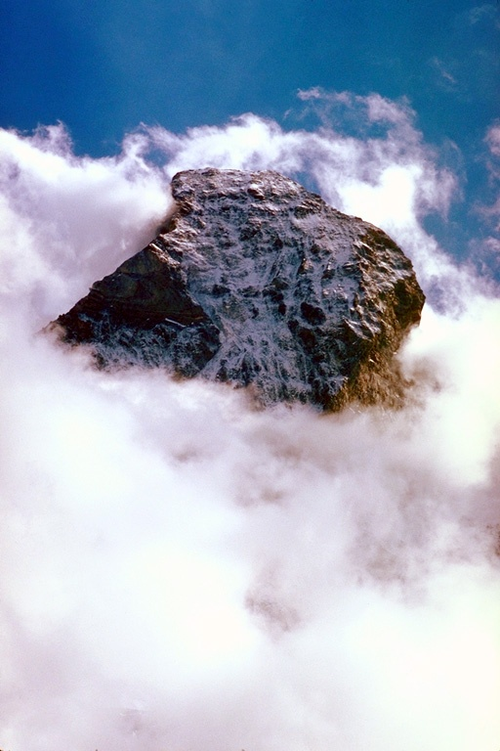

Slide 2
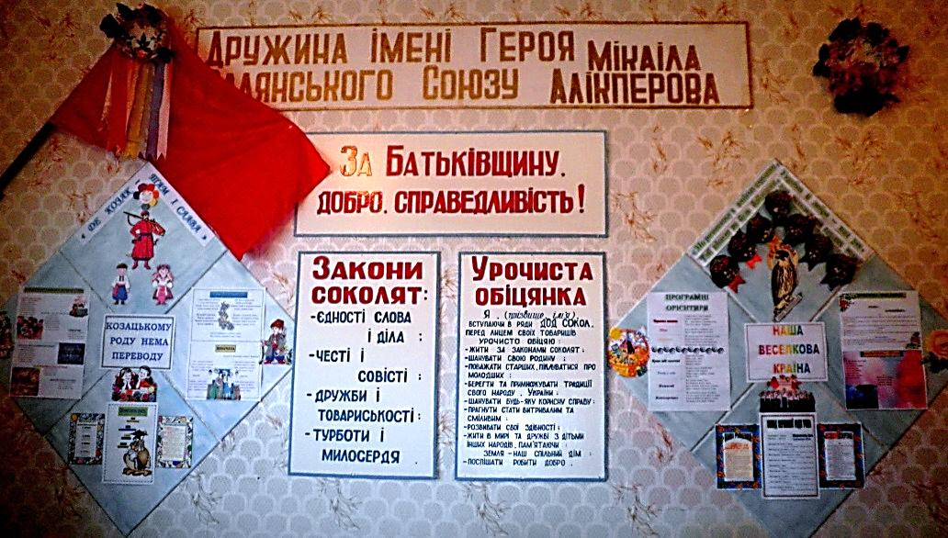
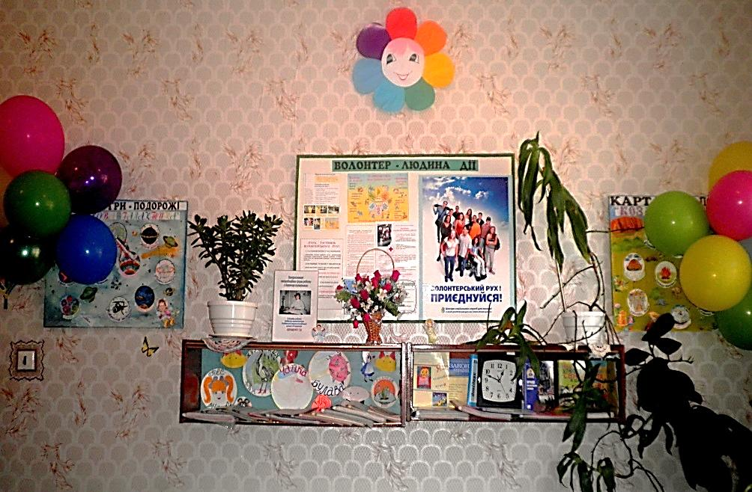
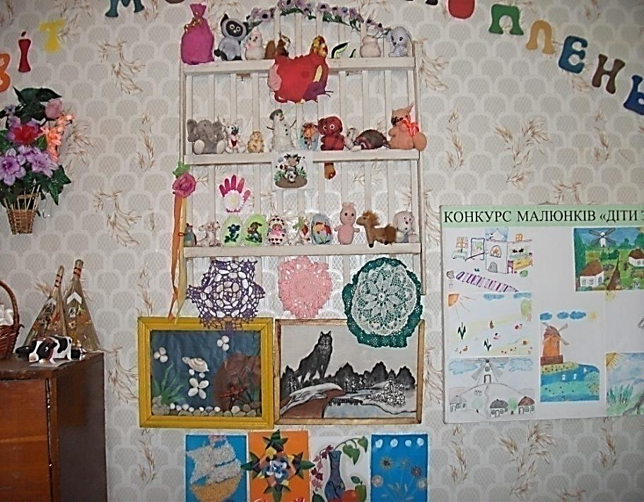
Центр дитячої творчості

Slide 3
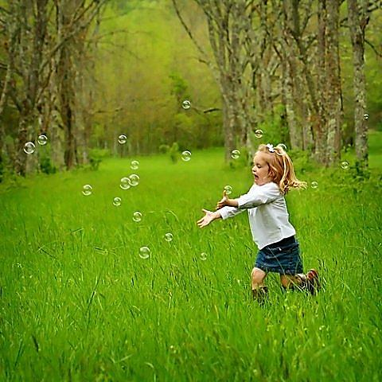
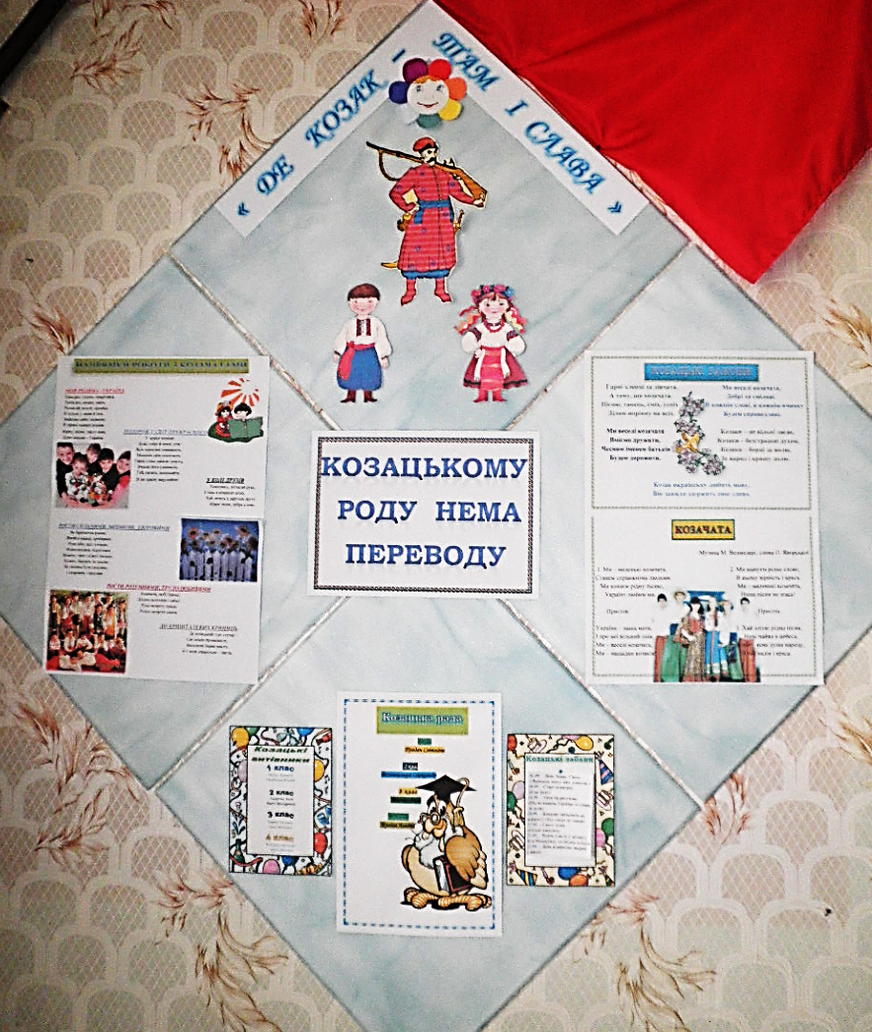
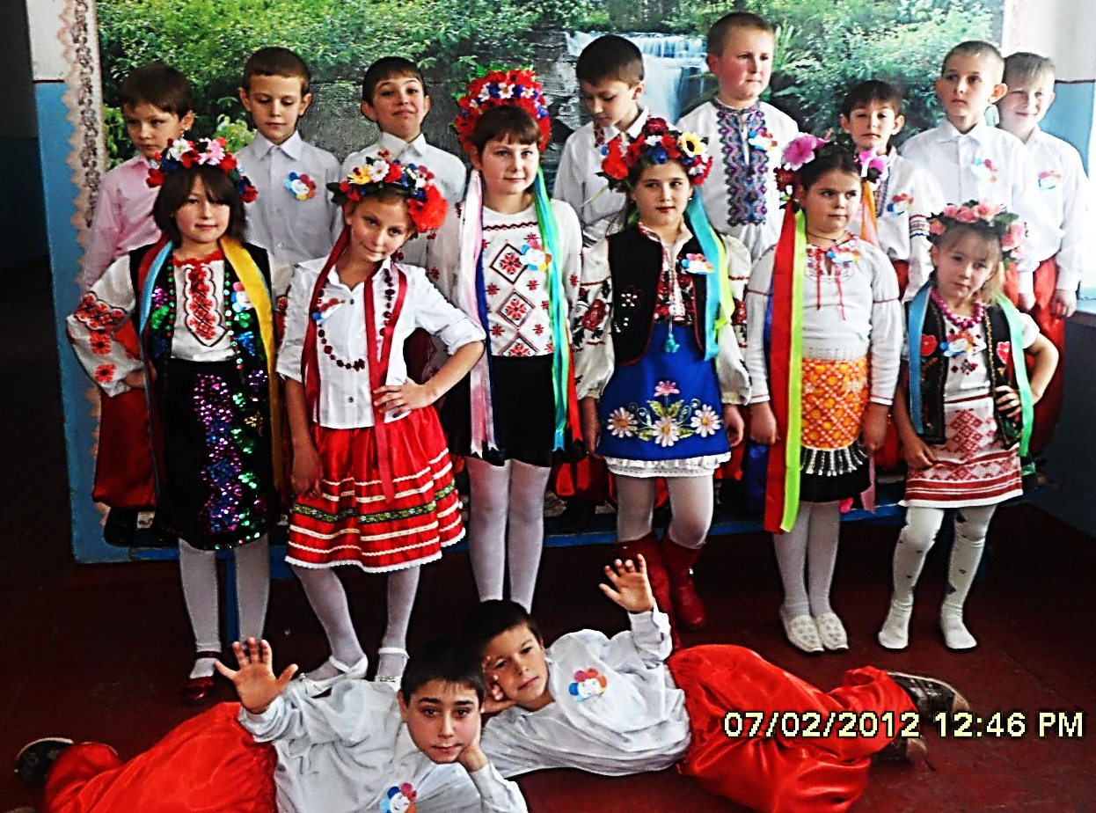
«КОЗАЦЬКОМУ РОДУ
НЕМА ПЕРЕВОДУ»

Slide 4
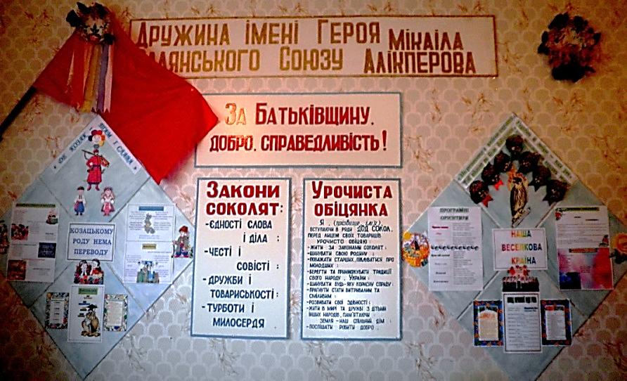
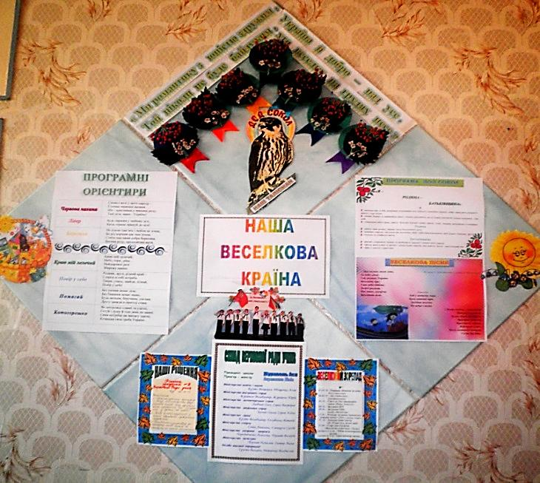
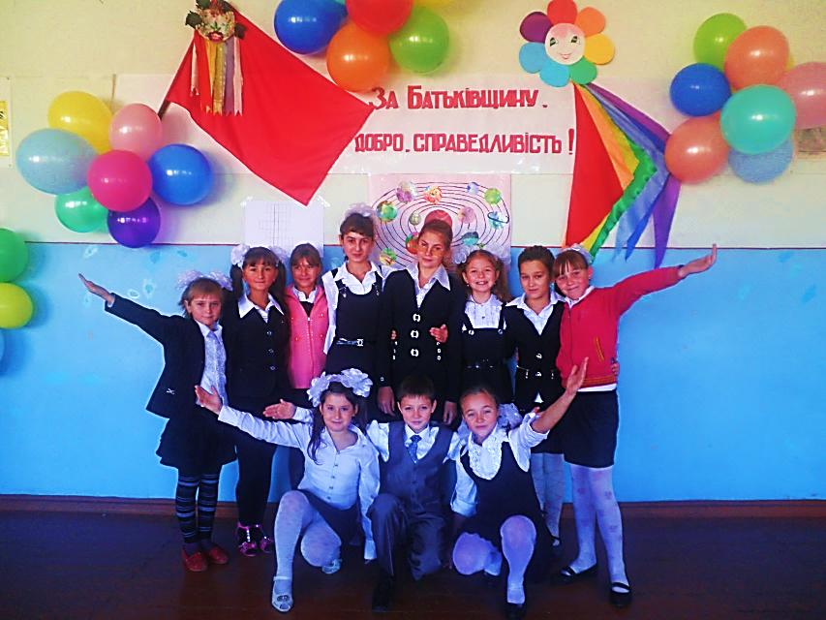
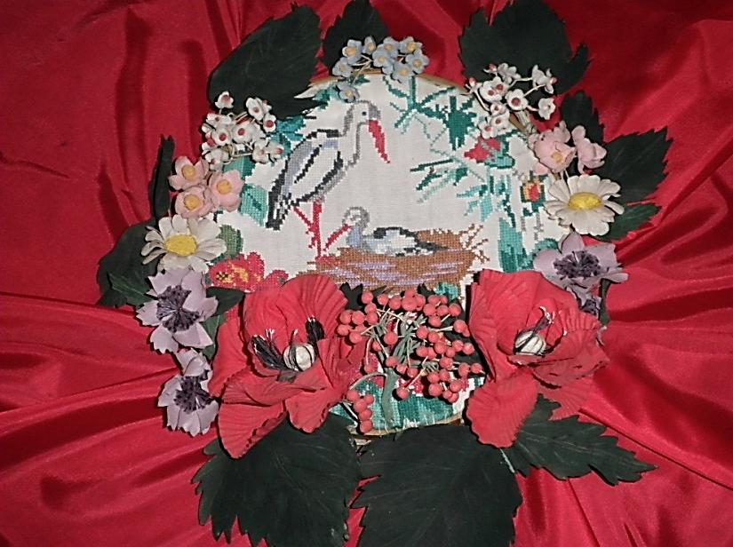
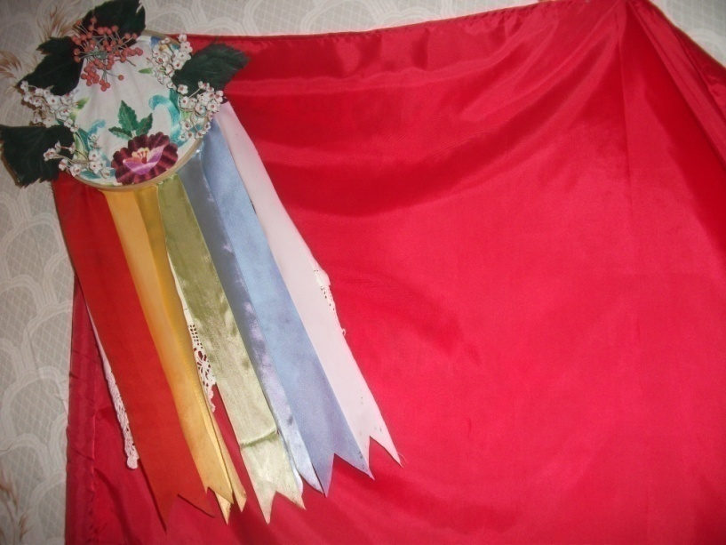
Наша веселкова країна
“ Піонер означає “ перший ”
Дружинна емблема
Прапор піонерської дружини

Slide 5
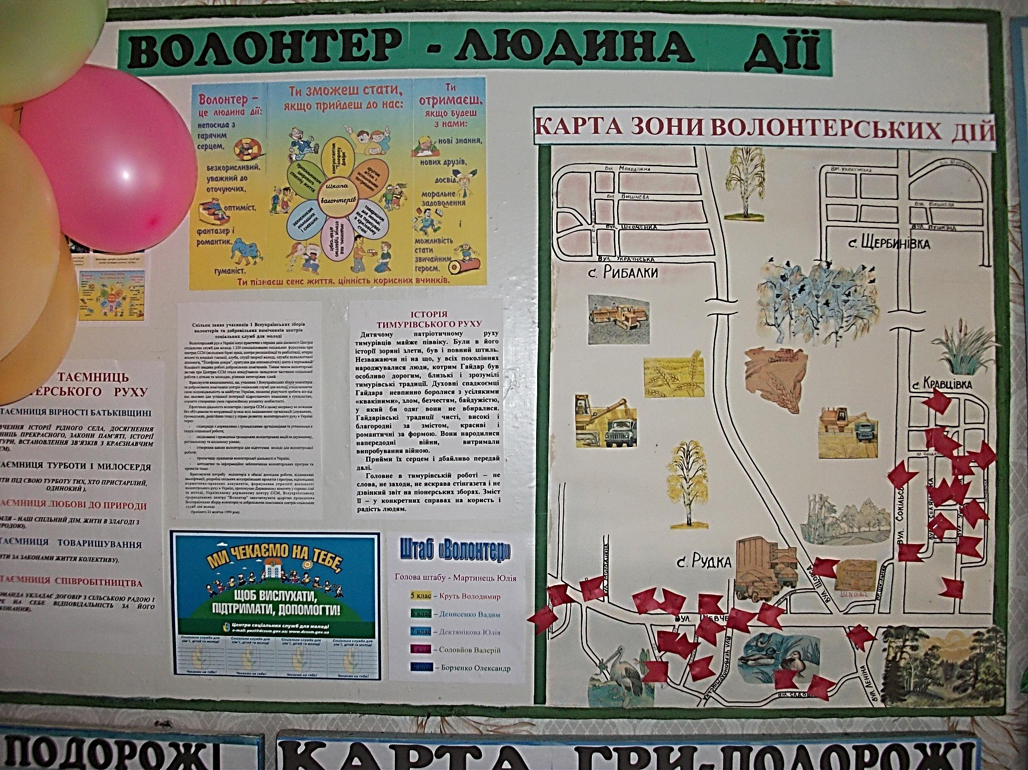

Робота штабу “ Волонтер ”

Slide 6
Структурна модель учнівського самоврядування
Батьківський комітет
Президент школи
Верховна рада учнів
Козацька країна
Козацька рада
Педагогічний колектив
Прем’єр - міністр
Козацькі витівники
Міністерство освіти і науки
Міністерство внутрішніх справ
Міністерство волонтерських справ
Козацькі забави
Міністерство шефських справ
Міністерство праці
Міністерство спорту
Міністерство охорони здоров’я
Міністерство культури
Засоби масової інформації
“ Бумеранг ” – орган ВРУ
“ За знання ” – орган піонерської дружини
“ В країну барвінкову козацькими
стежками ”
Загальношкільна лінійка

Slide 7
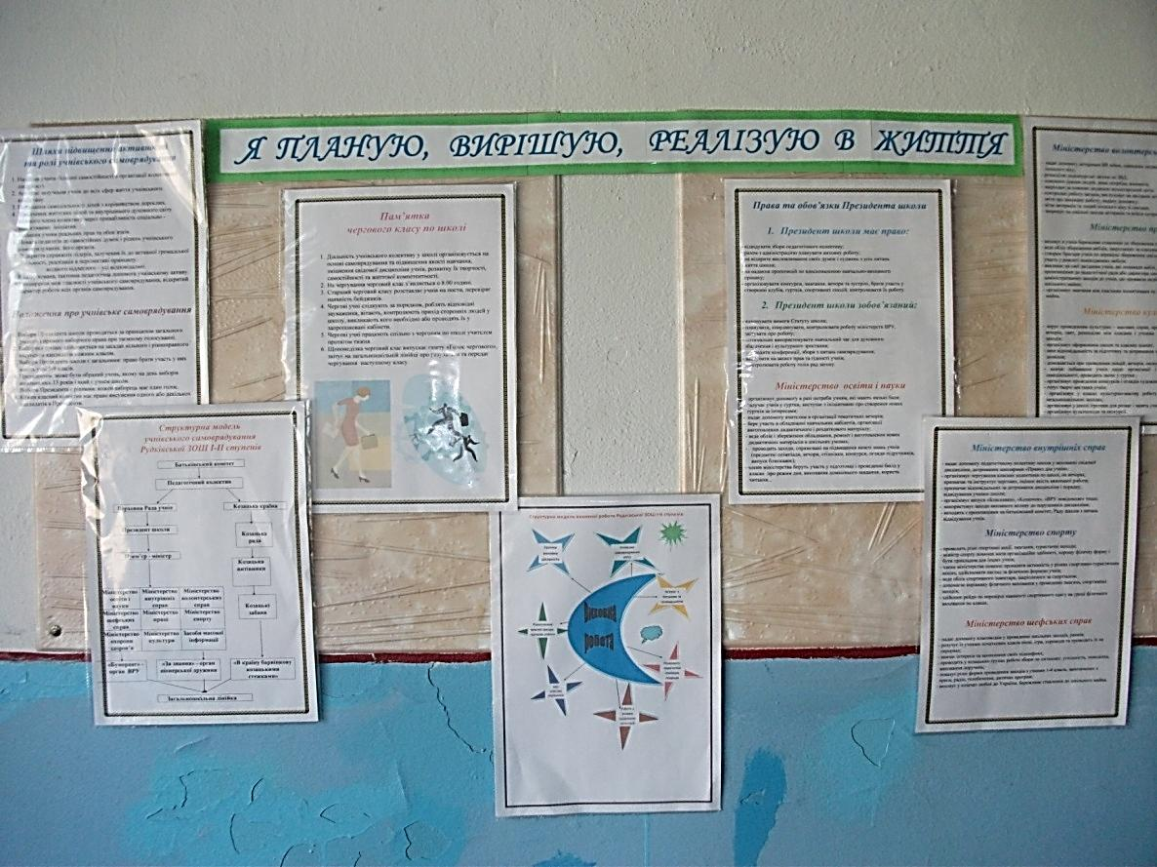
“ Секрет успіху – наполегливість у досягненні мети ”
Дізраелі

Slide 8
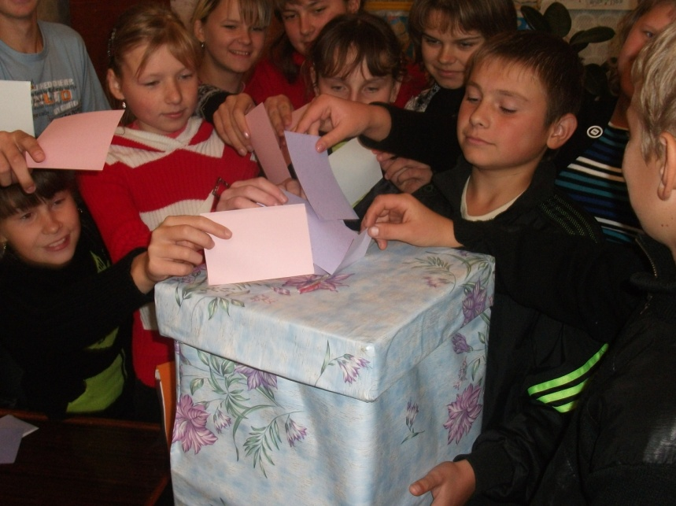
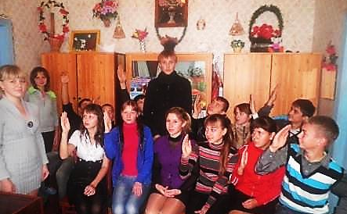
Діти – учасники шкільного життя, а не сторонні
спостерігачі
Вибори Президента школи
Відкрите голосування
на виборах міністрів ВРУ

Slide 9
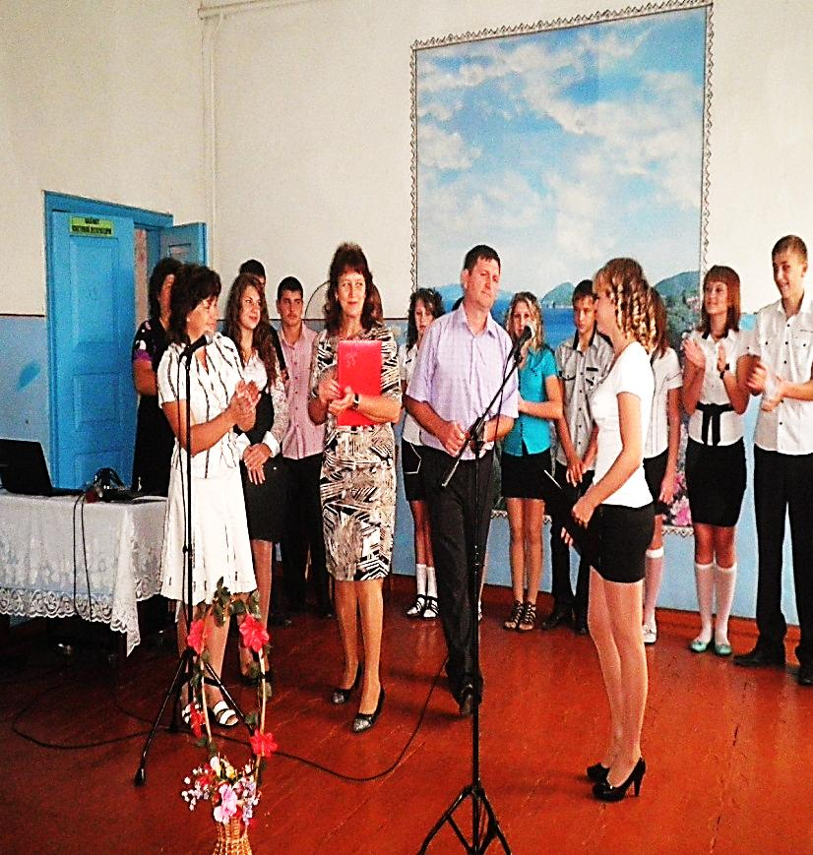
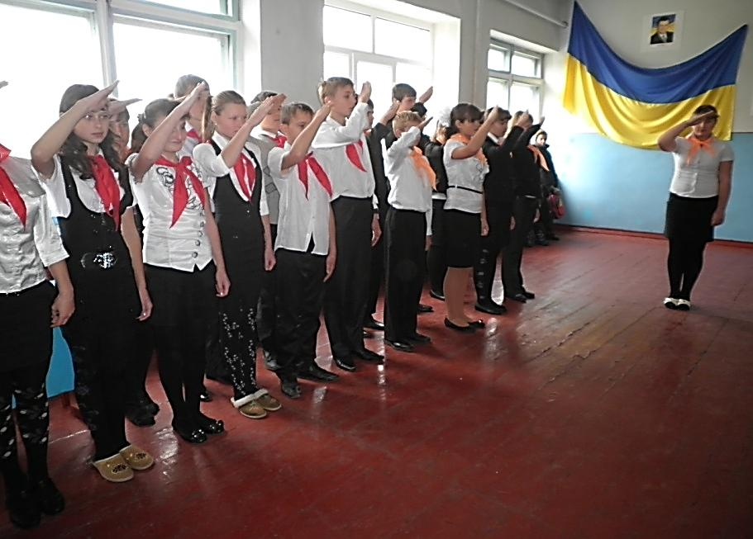
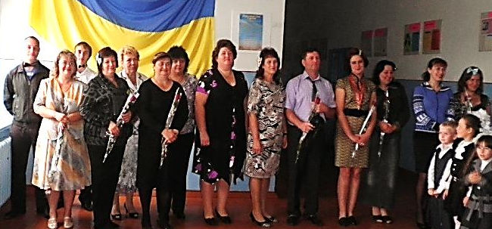
День учнівського самоврядування. Передача символів влади

Slide 10
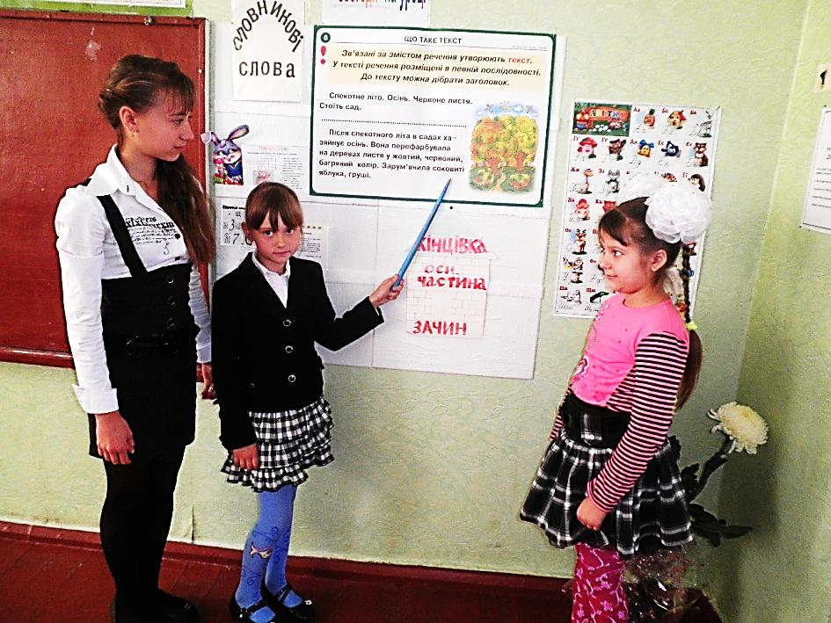
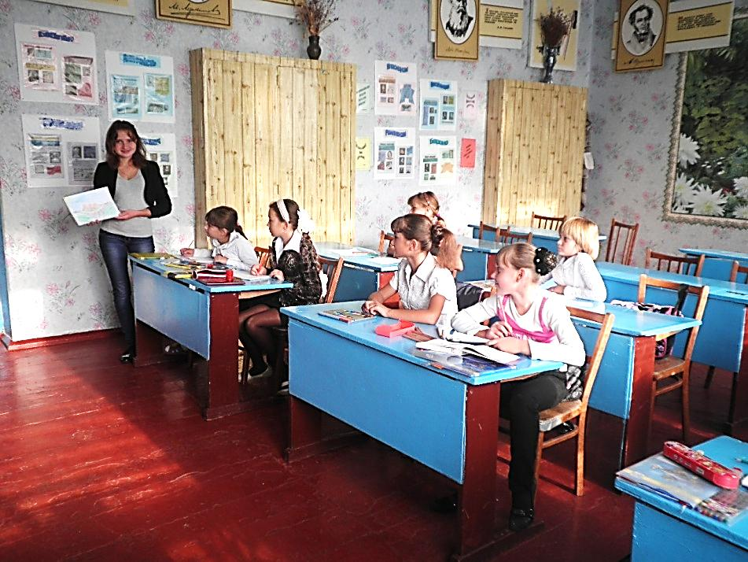
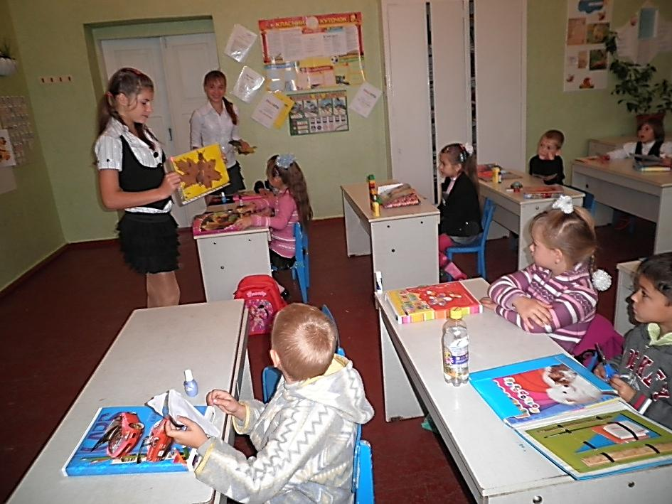
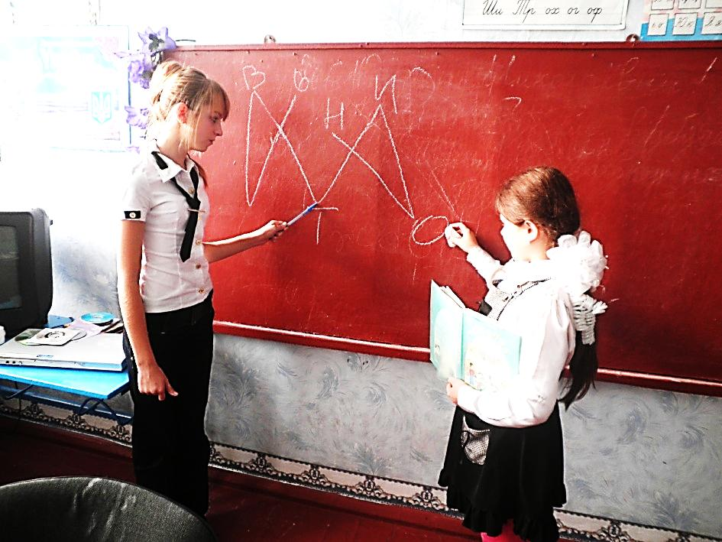
“ Проектуємо своє завтра ” – учні у ролі вчителів

Slide 11
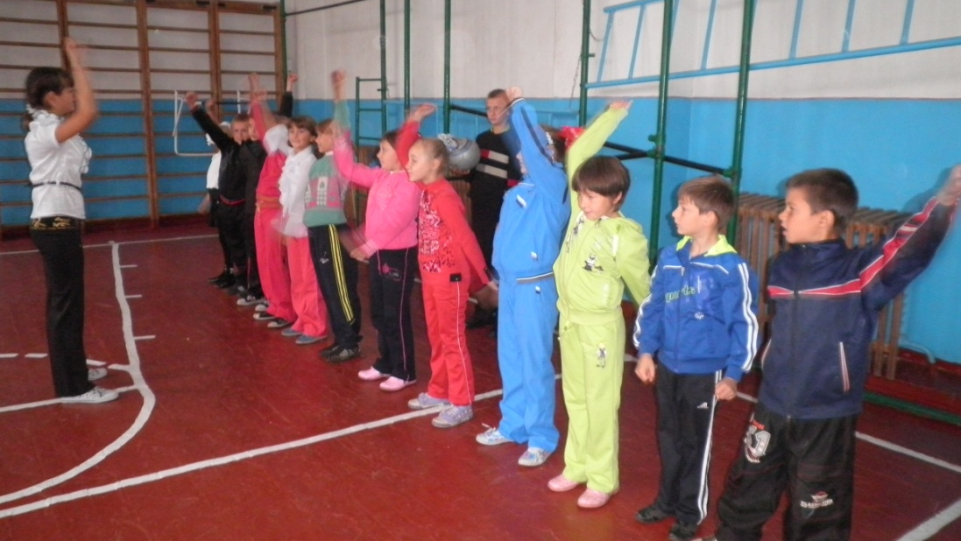
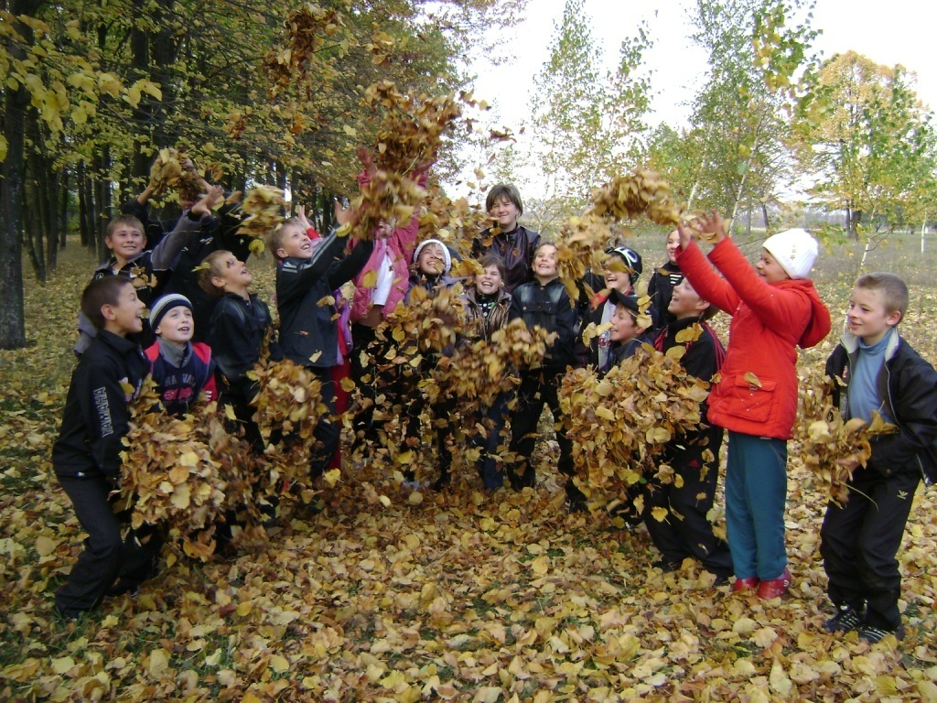
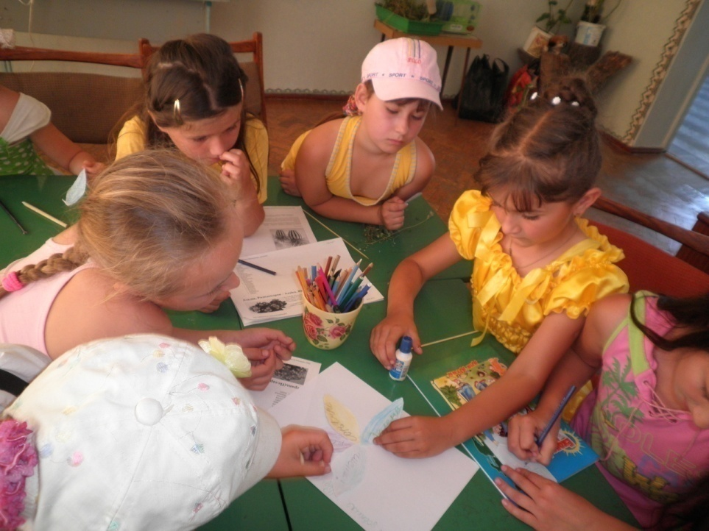
Креативні школярі організовують…

Slide 12
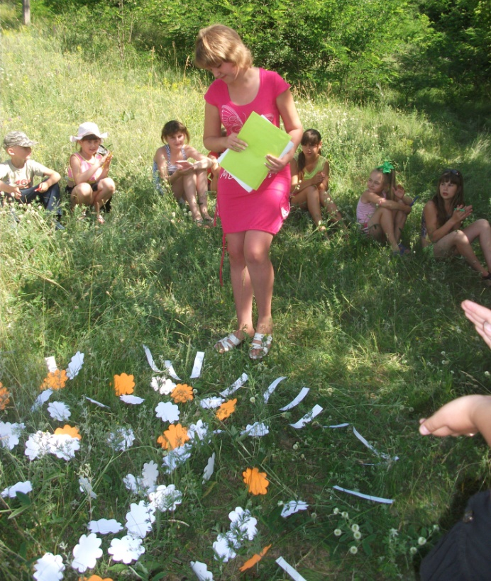
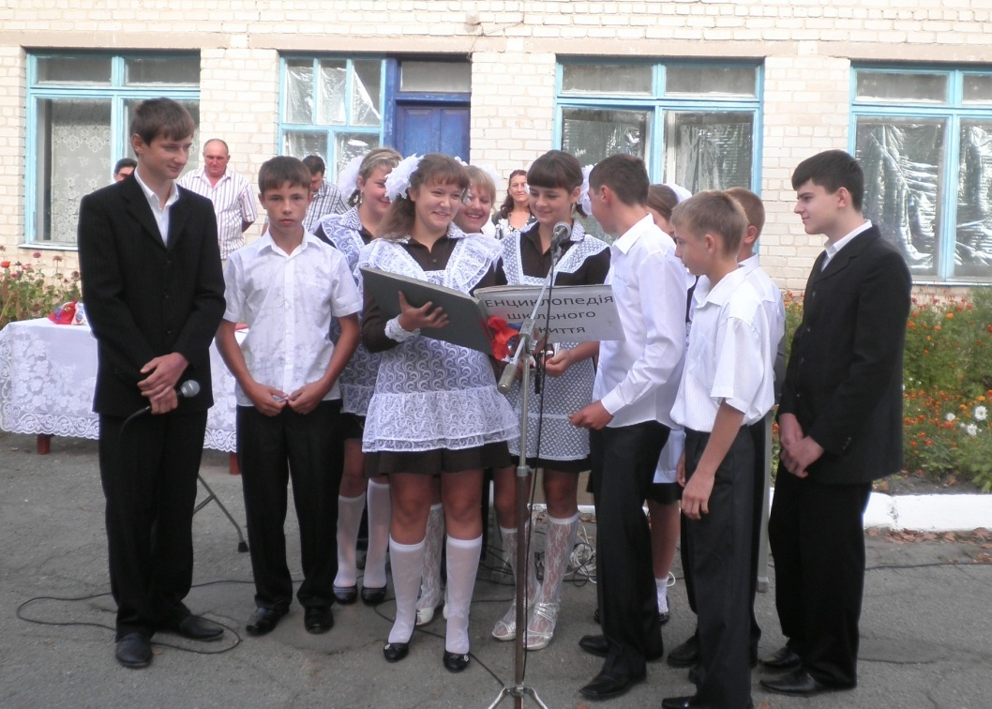
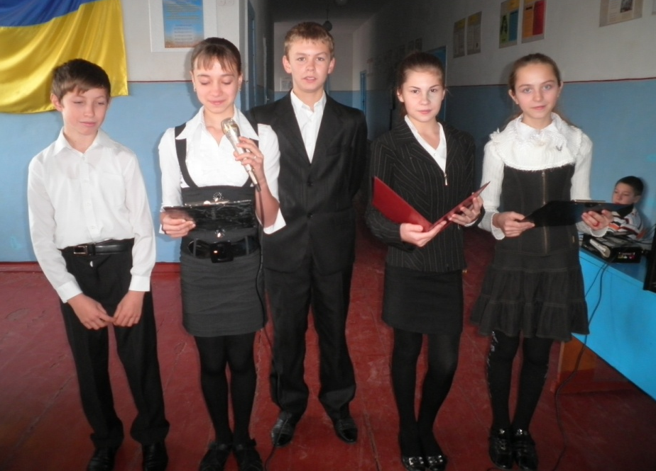
інформують…

Slide 13
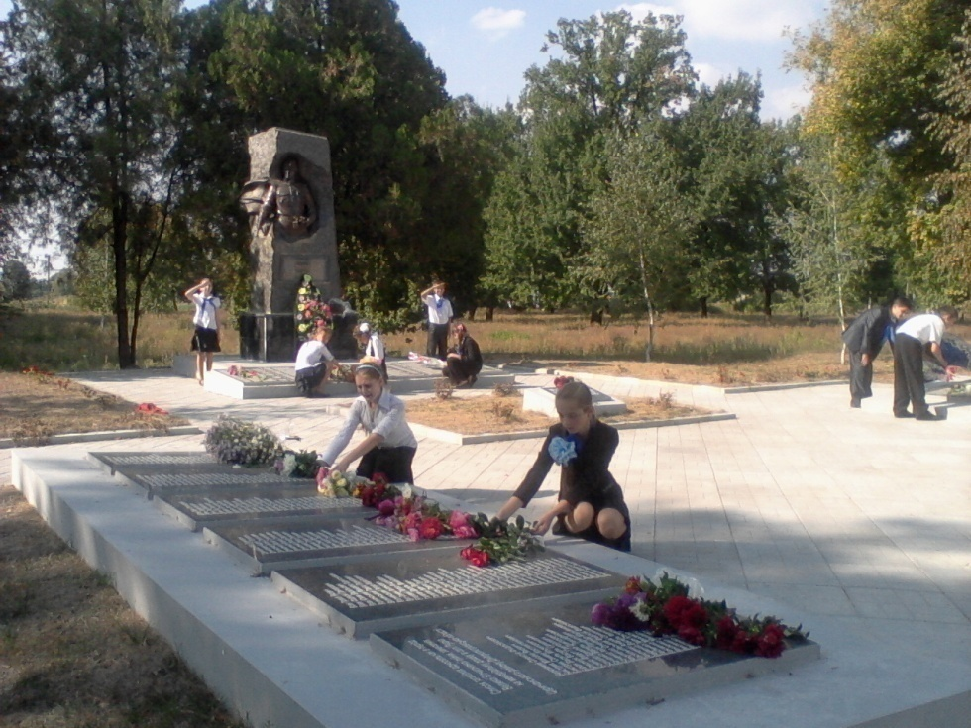
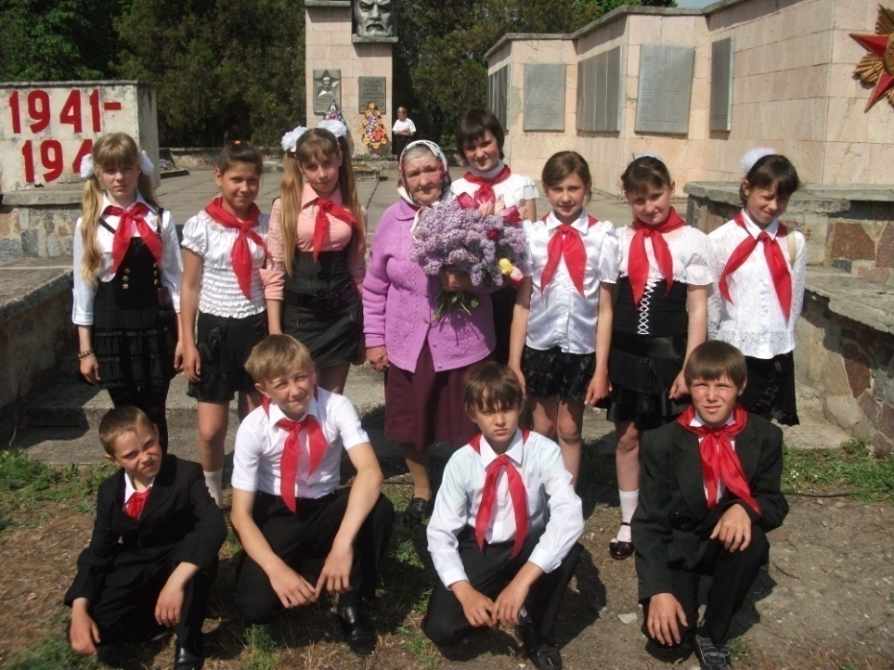
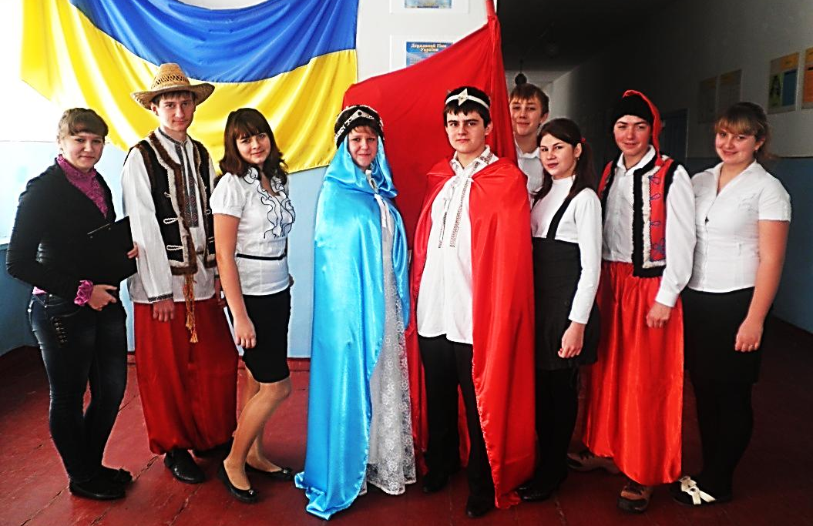
вшановують…

Slide 14
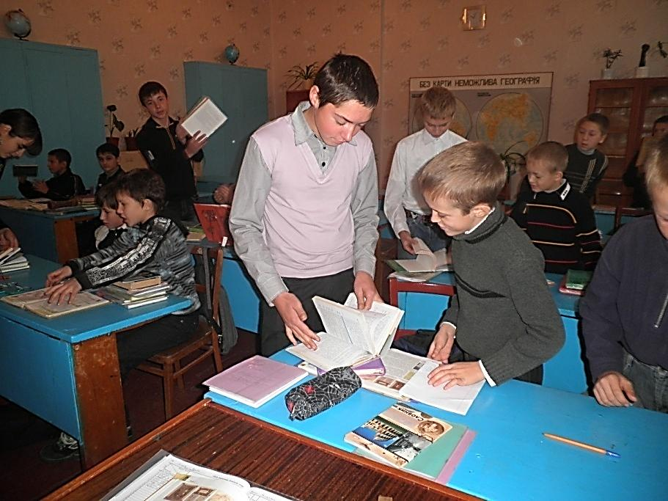
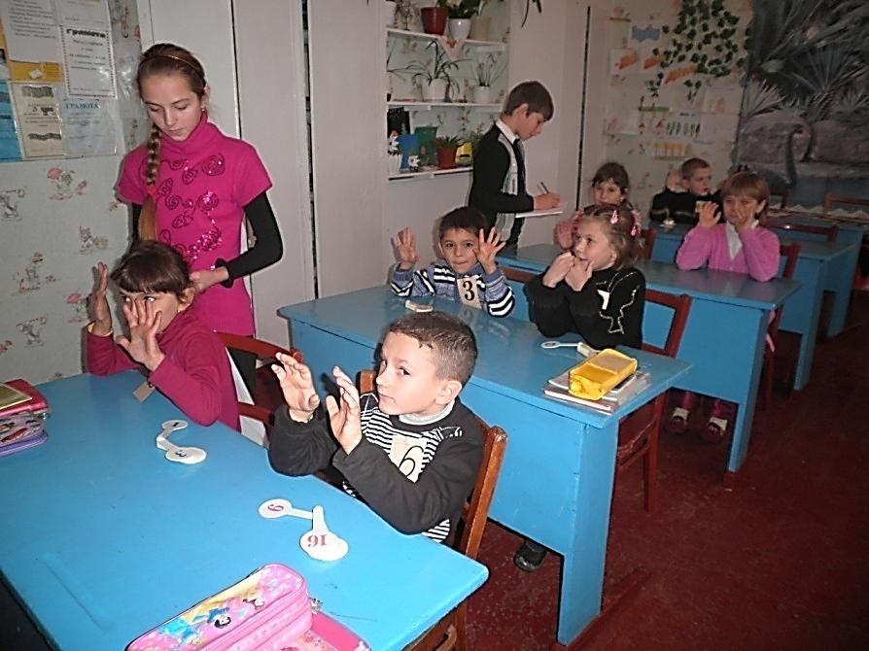
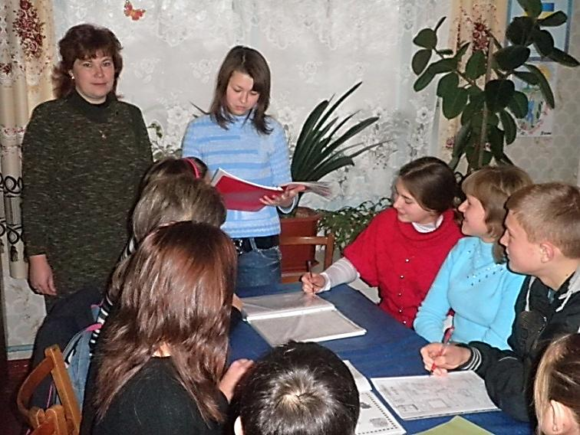
контролюють…

Slide 15
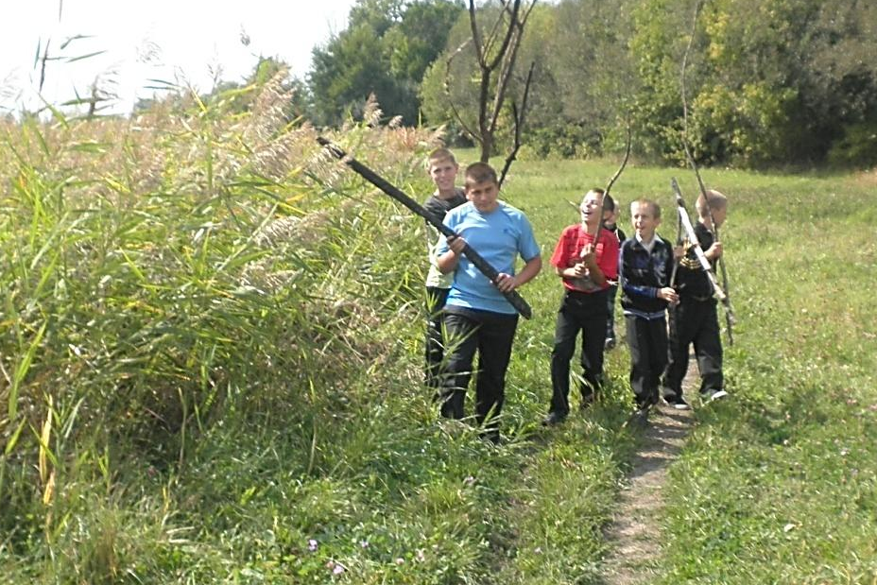
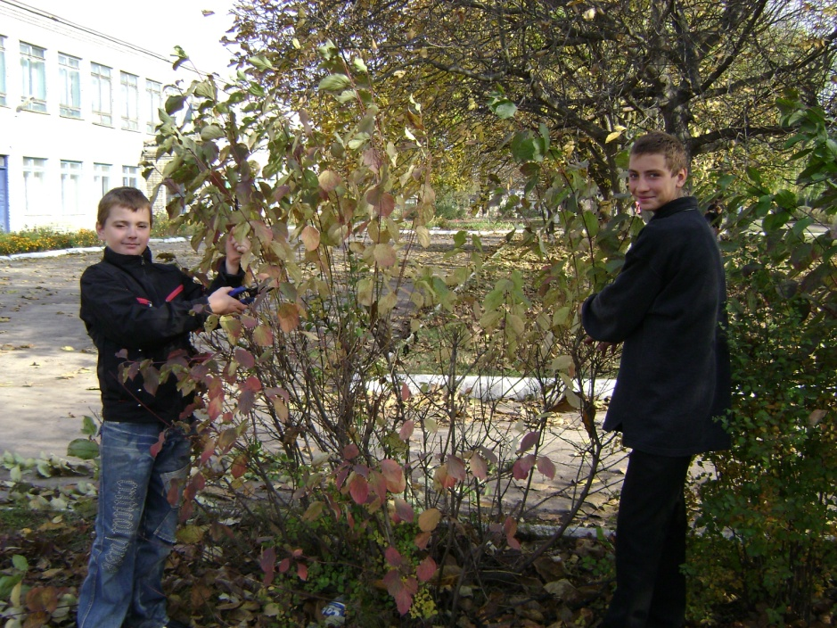
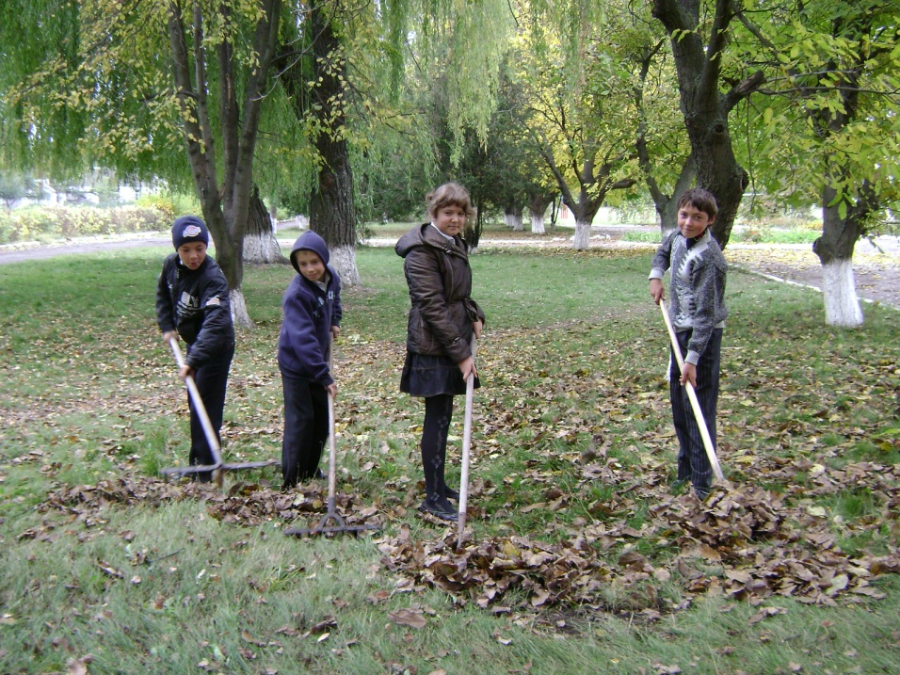
допомагають…

Slide 16
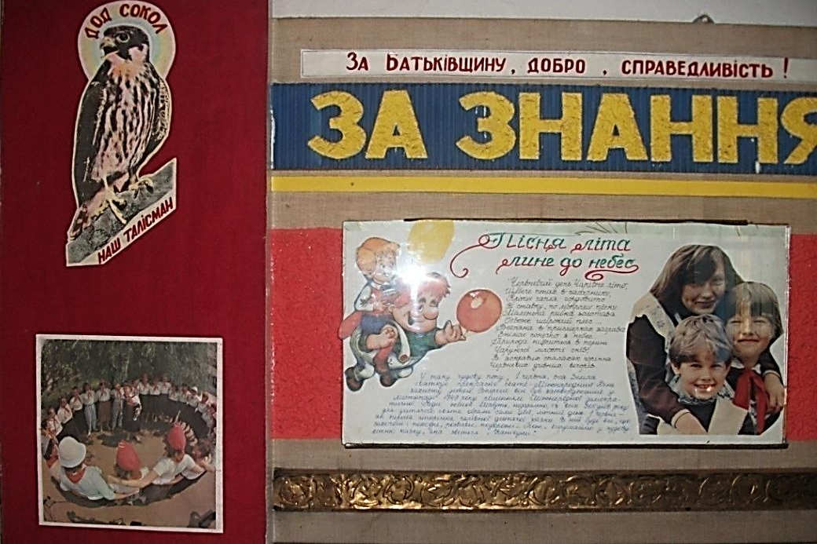
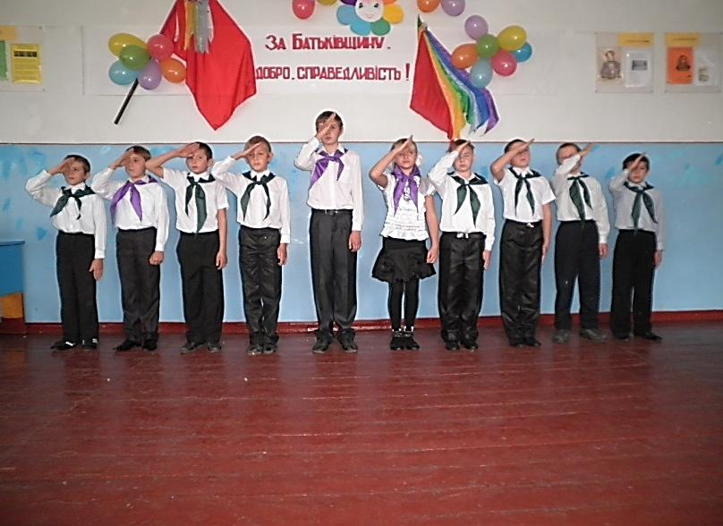
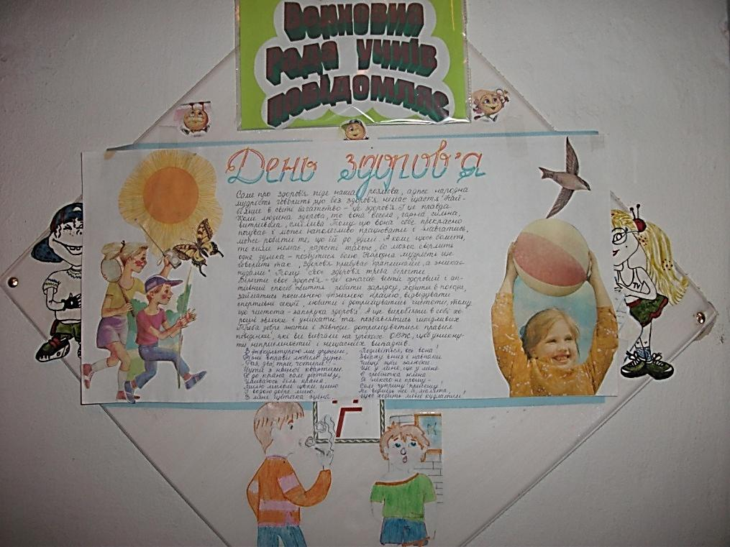
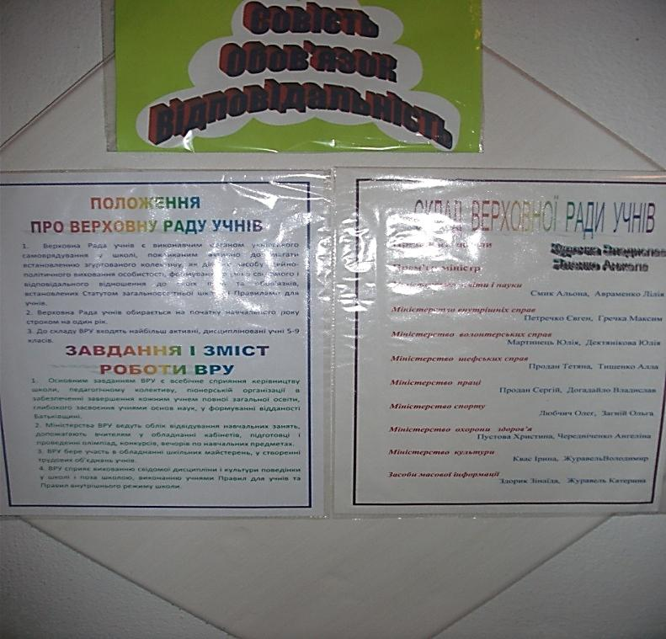

Slide 17
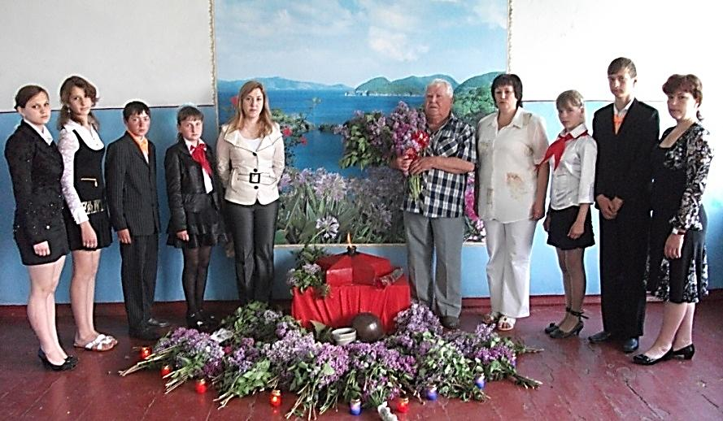
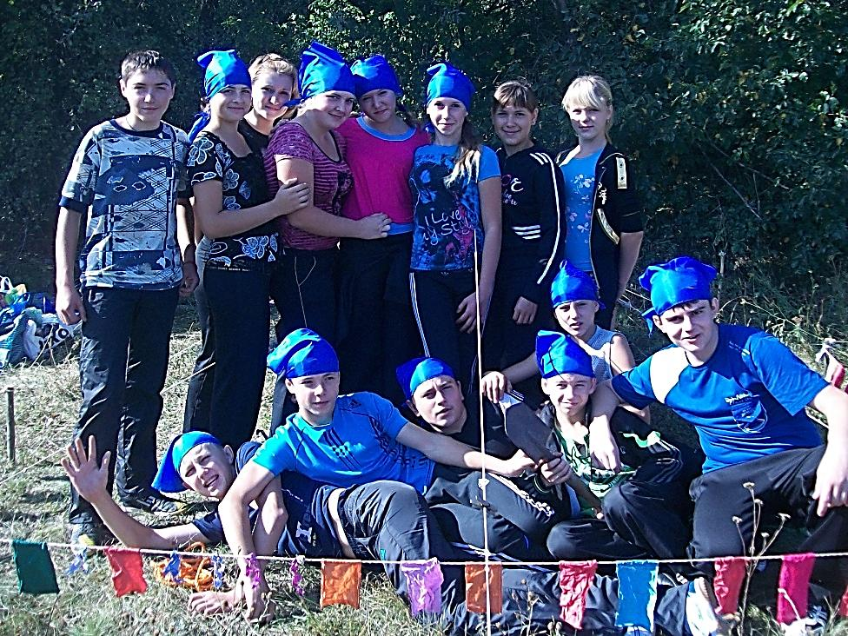
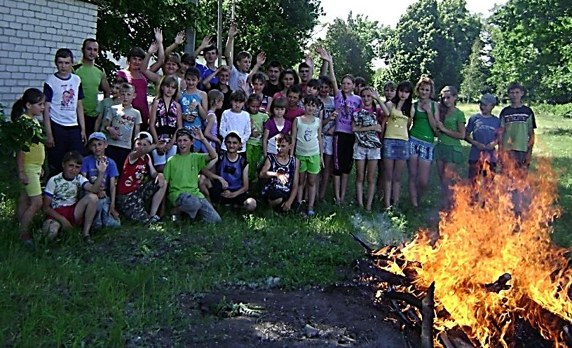
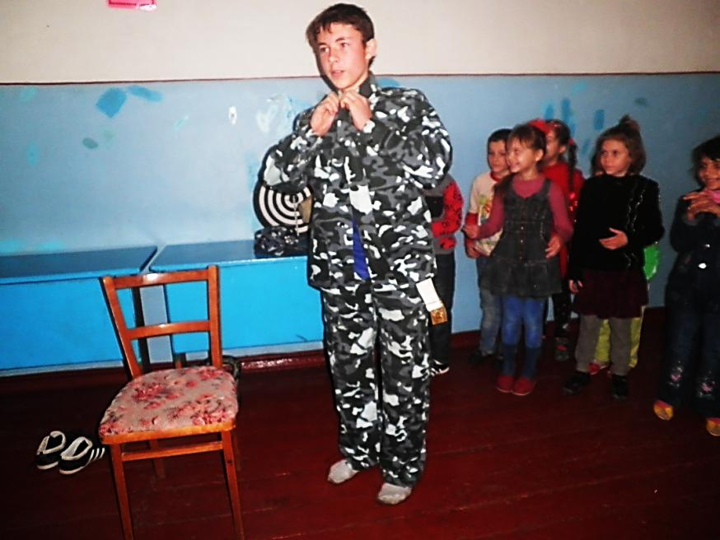
беруть участь у виховних заходах
Туристична команда на зльоті
“ Ваш подвиг безсмертний ”
Відкриття пришкільного табору “ Сонечко “
«Один день в Українській армії»

Slide 18
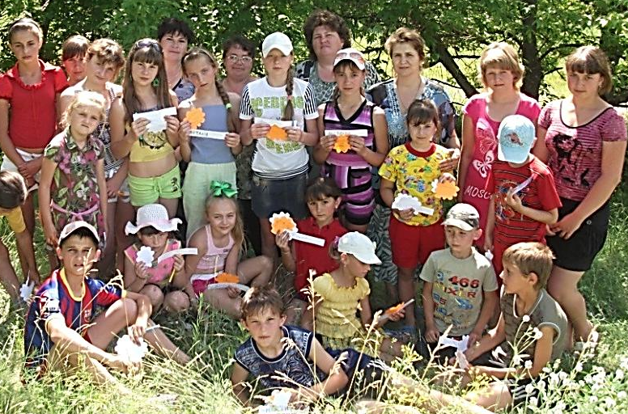
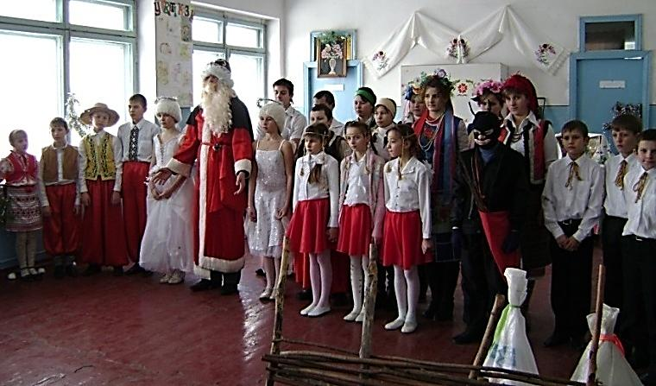
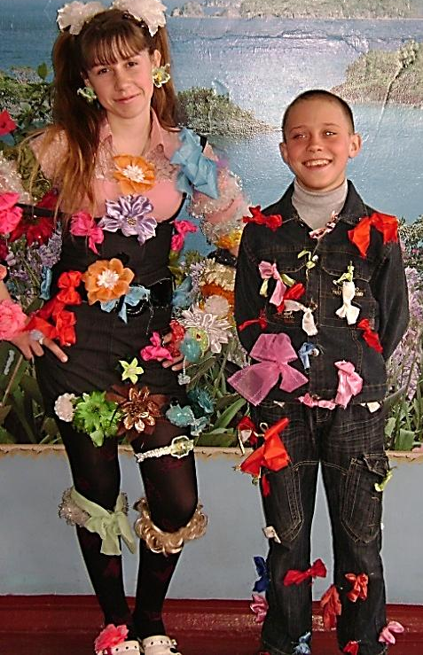
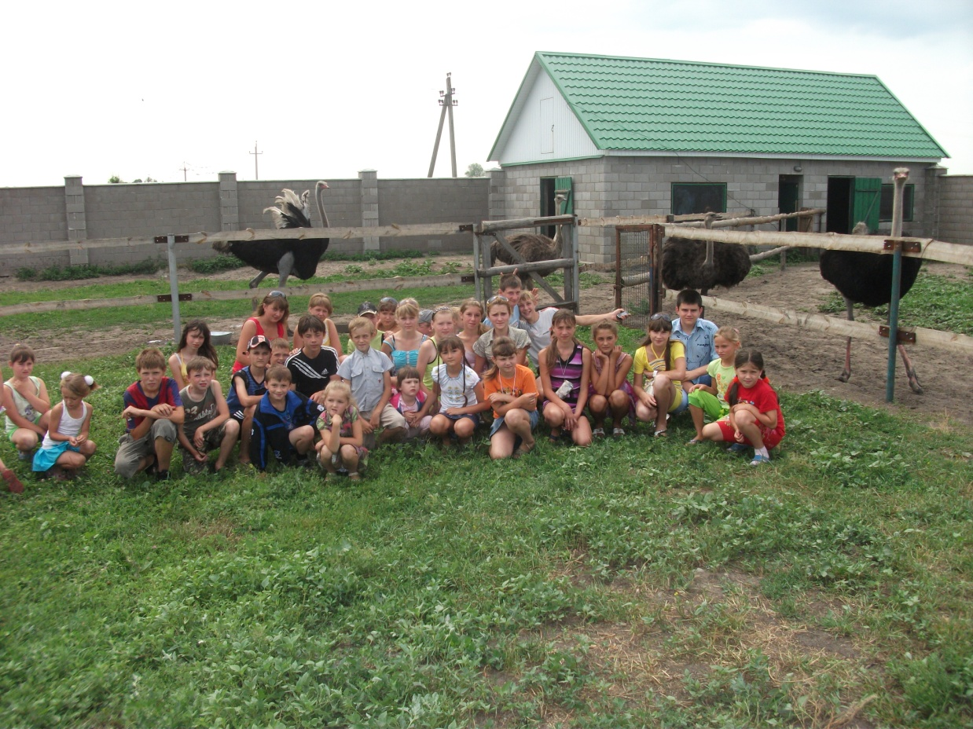
Тренінг на свіжому повітрі
“ Ой, на Святого Миколая “
Екскурсія на страусину ферму М.В. Хорольського
День бантика

Slide 19




Операція “ Парки – легені міст і сіл ”
“ Міс Весна ”
В гостях у коней Л.Д. Любчича
Вітаємо з Днем працівників освіти!

Slide 20





День Святого Валентина
“ Осінь - щедра трудівниця ”
Свято печеної картоплі
Конкурс малюнку на асфальті
Фотоколаж “ Здоровими в доросле життя ”

Slide 21



Ми усі – одна сім’я,
Неповторні – ти і я!
Будемо усі дружити,
В злагоді і мирі жити,
Бо життя – це диво, казка,
В ньому є любов і ласка.
Ми прийшли у світ, щоб жити
Й на Землі добро творити!

